Slide 1


LOGÍSTICA DE ENTREGAS NO E-COMMERCE
Caroline Schwaizer Silveira
Mateus Both
Pedro Vargas Fernandes

Slide 2






SOFTWARE: gerenciamento de pedidos centralizado, dados para envio, geração de etiquetas personalizadas, entre outros serviços
empresa de tecnologia do tipo SaaS (Software as a Service), fundada em 2015 que oferece uma solução para o aumento das vendas de todos os portes, para maioria dos segmentos, tenham eles presença online ou não
CONTRATOS EXCLUSIVOS: contratos já firmados com os principais marketplaces do Brasil e com os Correios
COMPARTILHAMENTO DE REPUTAÇÃO: vendas realizadas no geram uma reputação que é compartilhada entre todos os lojistas participantes do olist

Slide 3





VENDEDOR
MARKETPLACE
solução de vendas que ajuda vendedores a se profissionalizarem e ganharem eficiência e liquidez nas vendas online
Notes:
https://blog.olist.com/3-recursos-exclusivos-do-olist-por-que-somos-os-melhores-do-mercado/
https://blog.olist.com/3-como-o-olist-simplifica-as-vendas-online/

Slide 4





OBJETIVO
Analisar a qualidade dos processos logísticos em um serviço de
e-commerce, sob a ótica da geografia espacial

Slide 5



OBJETIVOS ESPECÍFICOS
Analisar a relação entre as avaliações dos clientes e os indicadores de qualidade das entregas
Analisar espacialmente os indicadores dos processos logísticos

Slide 6

DADOS
olist_order_payments_dataset
olist_products_dataset
order_id
product_id
order_id
order_id
seller_id
olist_order_reviews_dataset
olist_orders_dataset
olist_order_items_dataset
olist_sellers_dataset
customer_id
zip_code_prefix
zip_code_prefix
olist_order_customer_dataset
olist_geolocation_dataset

Slide 7
DADOS
olist_order_payments_dataset
olist_products_dataset
order_id
product_id
order_id
order_id
seller_id
olist_order_reviews_dataset
olist_orders_dataset
olist_order_items_dataset
olist_sellers_dataset
informações de clientes e respectivas localizações
customer_id
zip_code_prefix
zip_code_prefix
olist_order_customer_dataset
olist_geolocation_dataset

Slide 8
DADOS
olist_order_payments_dataset
olist_products_dataset
order_id
product_id
order_id
order_id
seller_id
olist_order_reviews_dataset
olist_orders_dataset
olist_order_items_dataset
olist_sellers_dataset
latitude e longitude de cada CEP
customer_id
zip_code_prefix
zip_code_prefix
olist_order_customer_dataset
olist_geolocation_dataset

Slide 9
DADOS
olist_order_payments_dataset
olist_products_dataset
ordem, produto e vendedor de cada item, juntamente com informações da logística de entrega
order_id
product_id
order_id
order_id
seller_id
olist_order_reviews_dataset
olist_orders_dataset
olist_order_items_dataset
olist_sellers_dataset
customer_id
zip_code_prefix
zip_code_prefix
olist_order_customer_dataset
olist_geolocation_dataset

Slide 10
DADOS
olist_order_payments_dataset
olist_products_dataset
informações do pagamento de cada ordem
order_id
product_id
order_id
order_id
seller_id
olist_order_reviews_dataset
olist_orders_dataset
olist_order_items_dataset
olist_sellers_dataset
customer_id
zip_code_prefix
zip_code_prefix
olist_order_customer_dataset
olist_geolocation_dataset

Slide 11
DADOS
nota de avaliação das ordens e comentários
olist_order_payments_dataset
olist_products_dataset
order_id
product_id
order_id
order_id
seller_id
olist_order_reviews_dataset
olist_orders_dataset
olist_order_items_dataset
olist_sellers_dataset
customer_id
zip_code_prefix
zip_code_prefix
olist_order_customer_dataset
olist_geolocation_dataset

Slide 12
DADOS
olist_order_payments_dataset
olist_products_dataset
informações das ordens, clientes e datas
order_id
product_id
order_id
order_id
seller_id
olist_order_reviews_dataset
olist_orders_dataset
olist_order_items_dataset
olist_sellers_dataset
customer_id
zip_code_prefix
zip_code_prefix
olist_order_customer_dataset
olist_geolocation_dataset

Slide 13
DADOS
olist_order_payments_dataset
olist_products_dataset
informações dos produtos e categorias
order_id
product_id
order_id
order_id
seller_id
olist_order_reviews_dataset
olist_orders_dataset
olist_order_items_dataset
olist_sellers_dataset
customer_id
zip_code_prefix
zip_code_prefix
olist_order_customer_dataset
olist_geolocation_dataset

Slide 14
DADOS
olist_order_payments_dataset
olist_products_dataset
informações de vendedores e respectivas localizações
order_id
product_id
order_id
order_id
seller_id
olist_order_reviews_dataset
olist_orders_dataset
olist_order_items_dataset
olist_sellers_dataset
customer_id
zip_code_prefix
zip_code_prefix
olist_order_customer_dataset
olist_geolocation_dataset

Slide 15



TRATAMENTO DE DADOS
LIMPEZA DE DADOS
CRIAÇÃO DE VARIÁVEIS
DISTÂNCIA MÉDIA
ATRASOS NA POSTAGEM (%)
ATRASOS NA ENTREGA (%)
SCORE MÉDIO
CONSIDERADAS SOMENTE AS ORDENS ENTREGUES
CONSIDERADOS SOMENTE CASOS COMPLETOS

Slide 16
DISTÂNCIA MÉDIA ENTREGAS

Slide 17
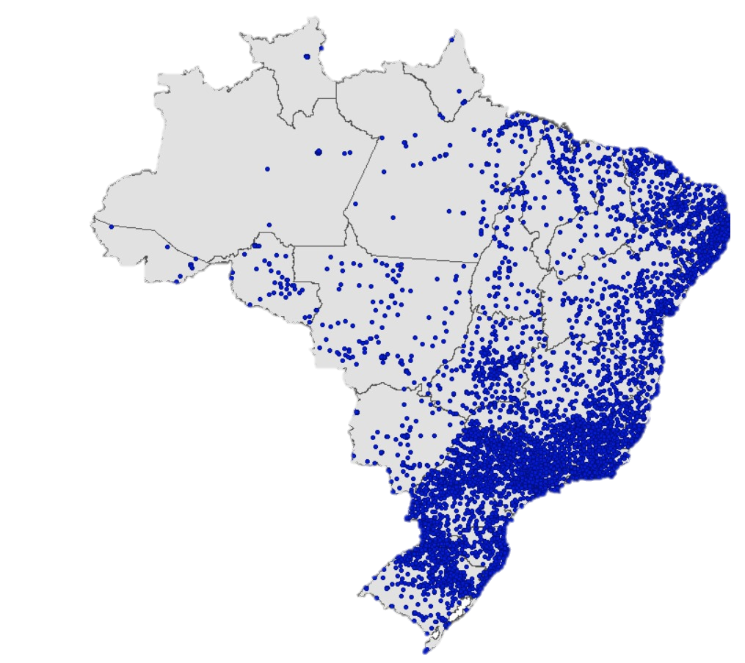
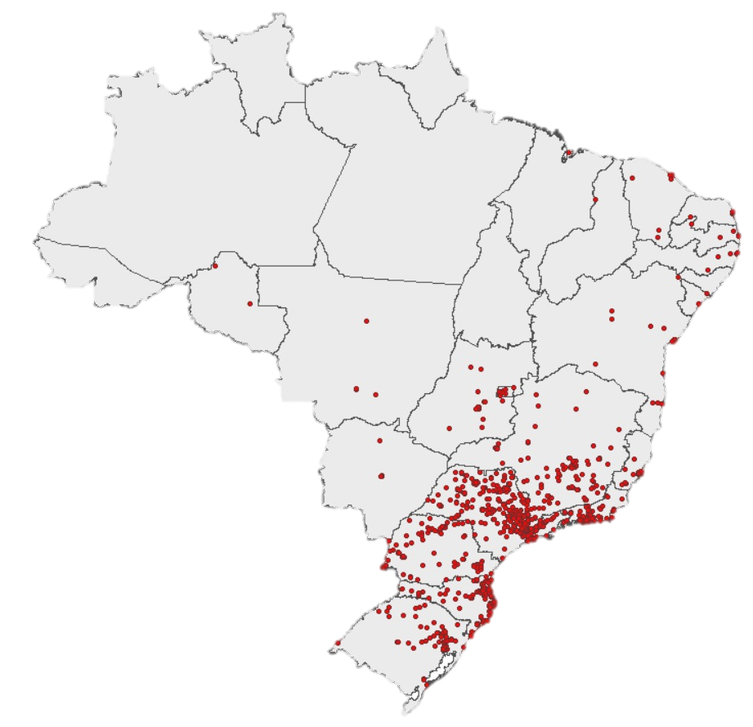
Localização Clientes
Localização Vendedores

Slide 18
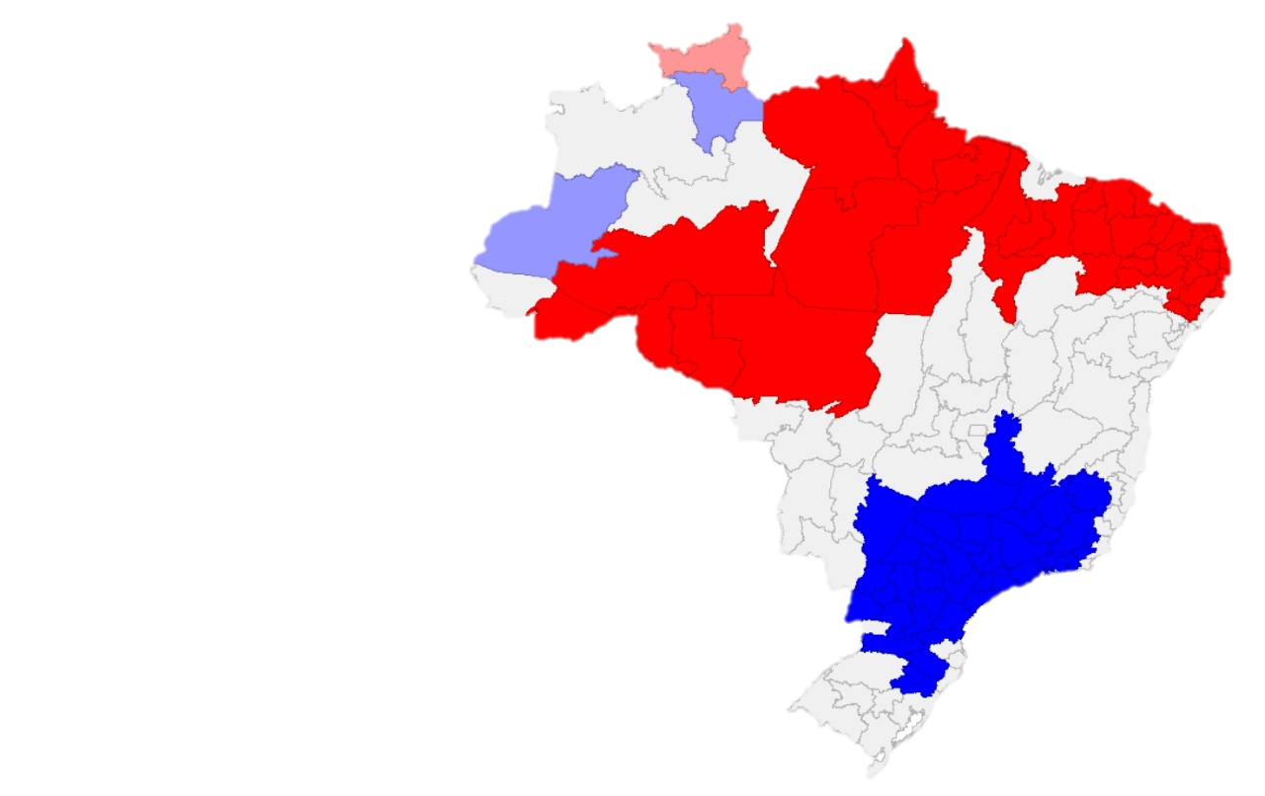
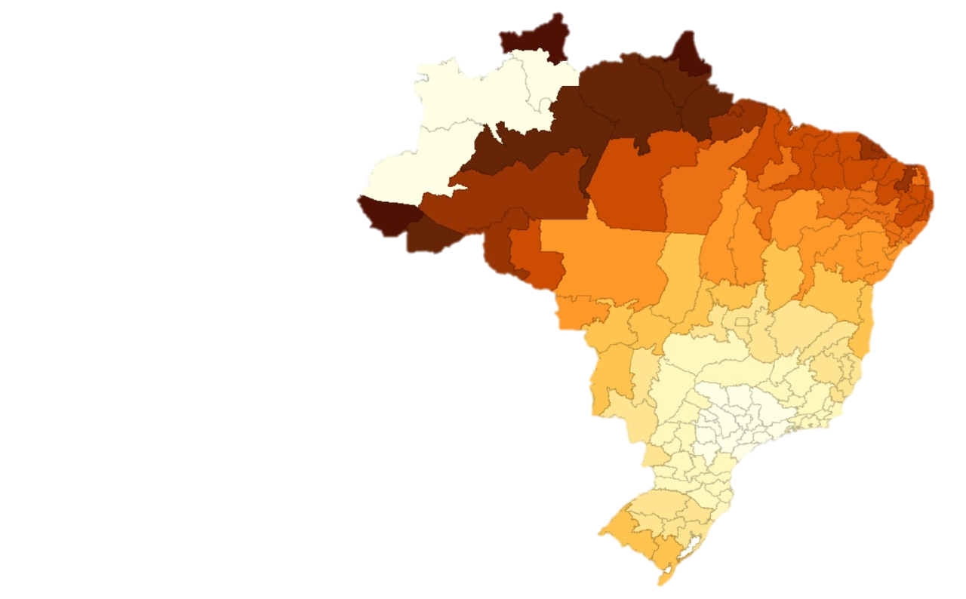
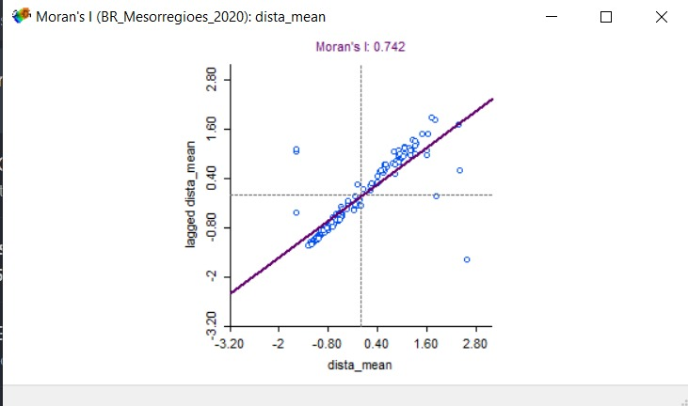
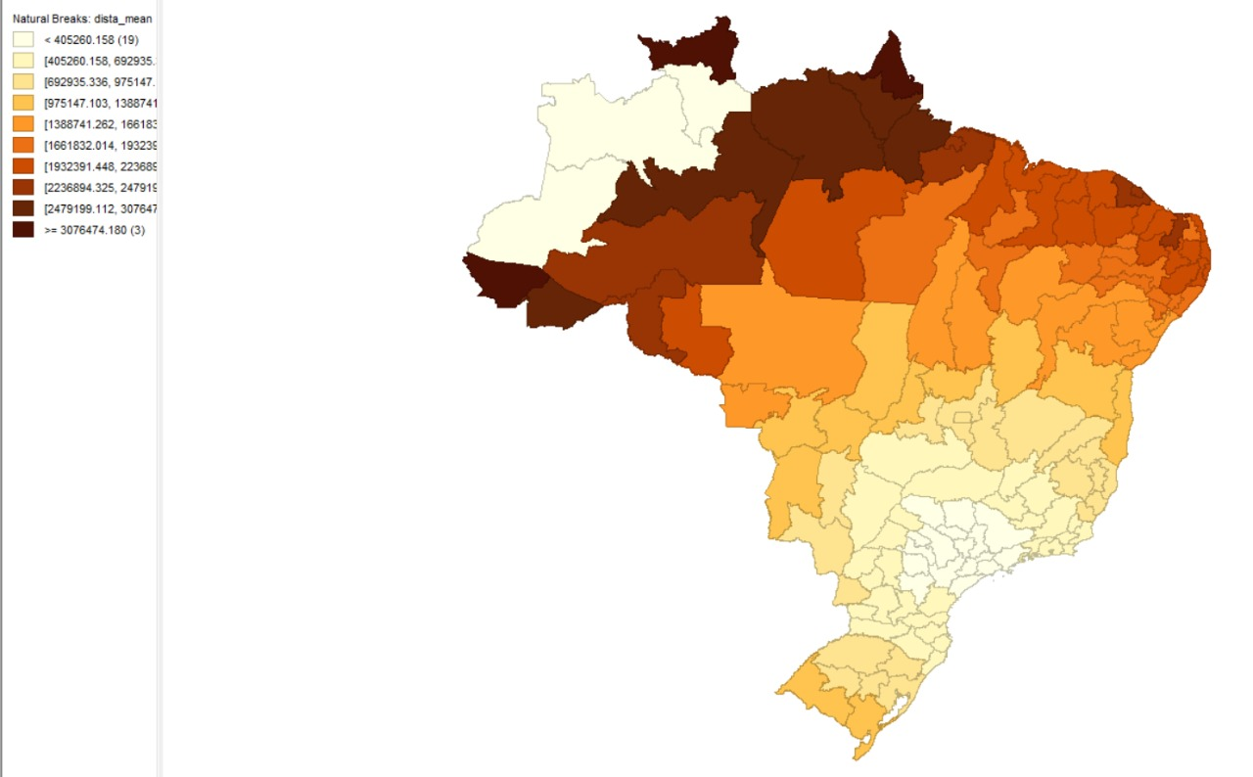
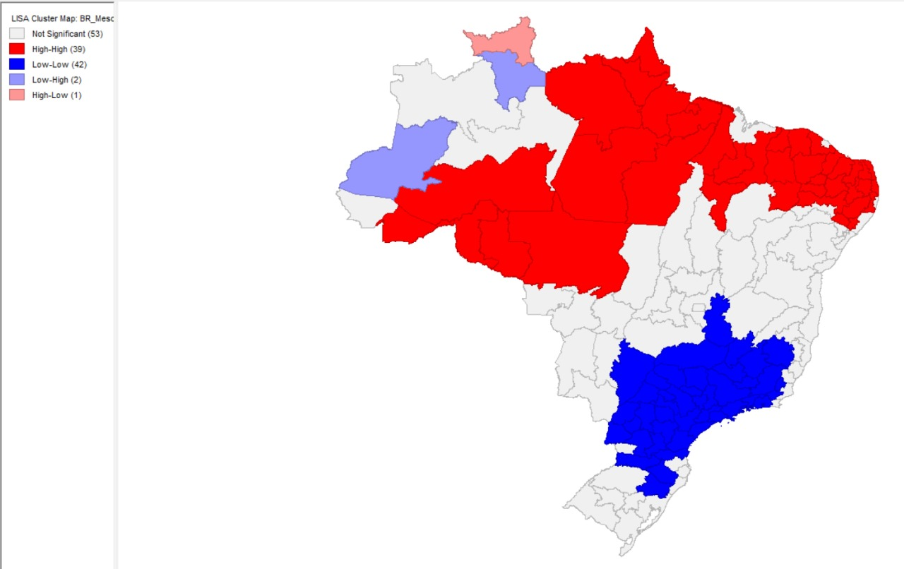

Slide 19
DEMAIS VARIÁVEIS ANALISADAS

Slide 20
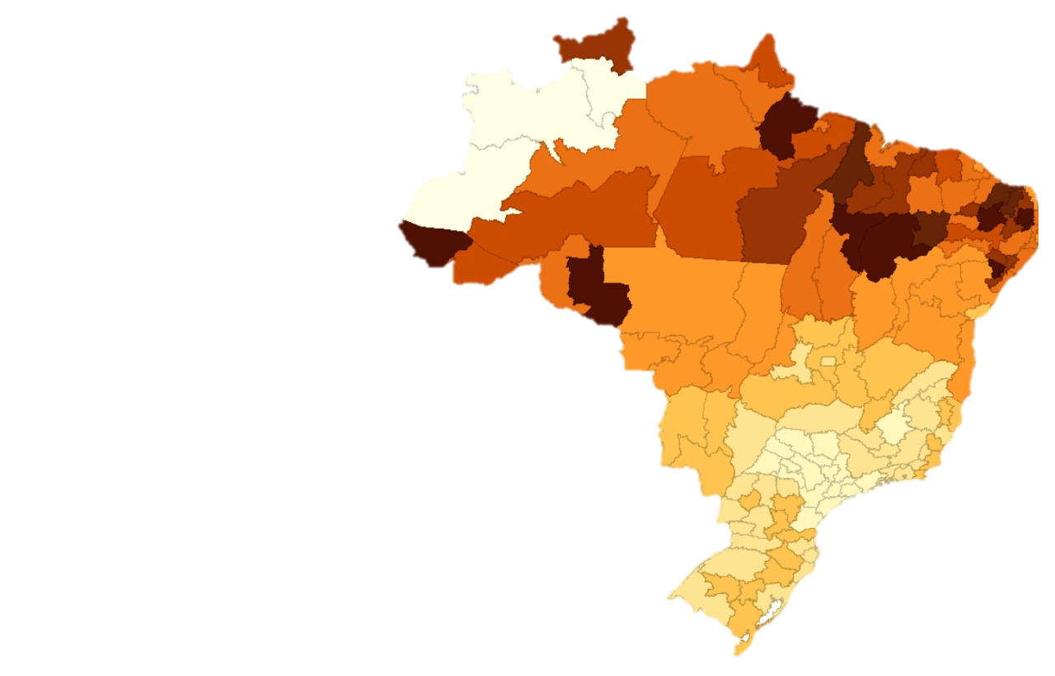
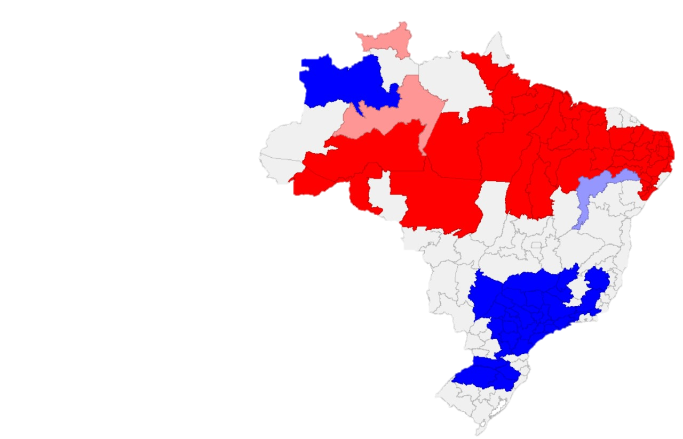
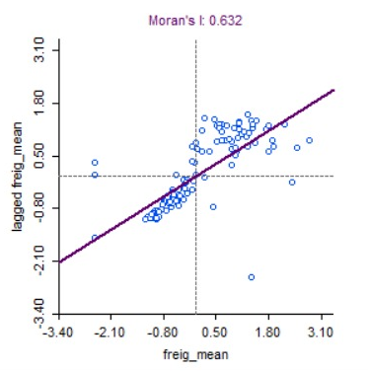
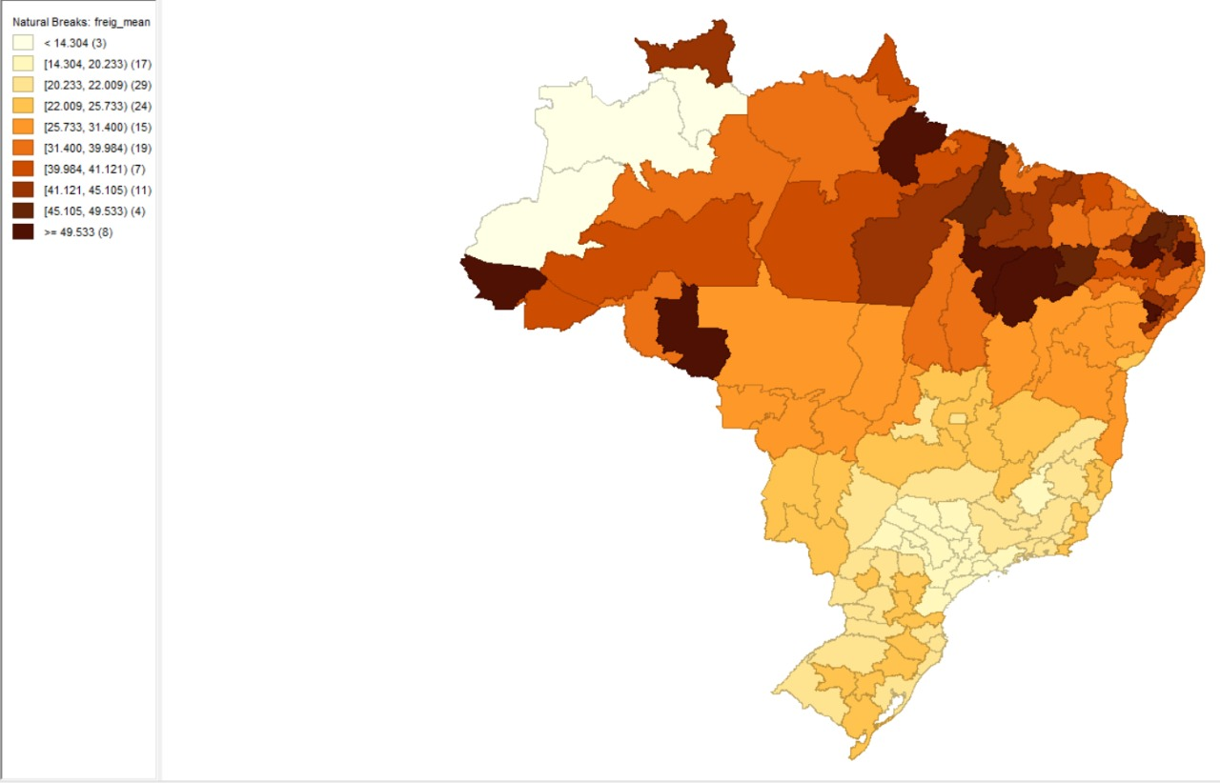
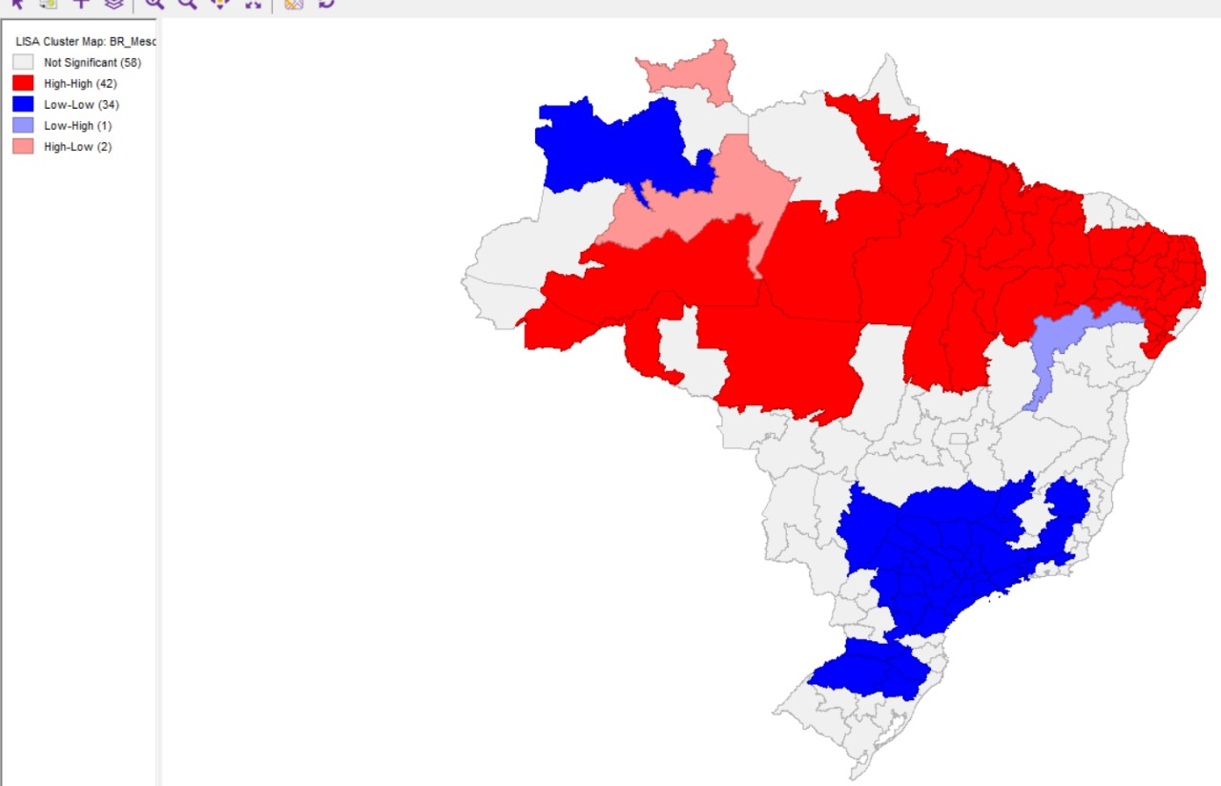
VALOR DO FRETE
(clientes)

Slide 21
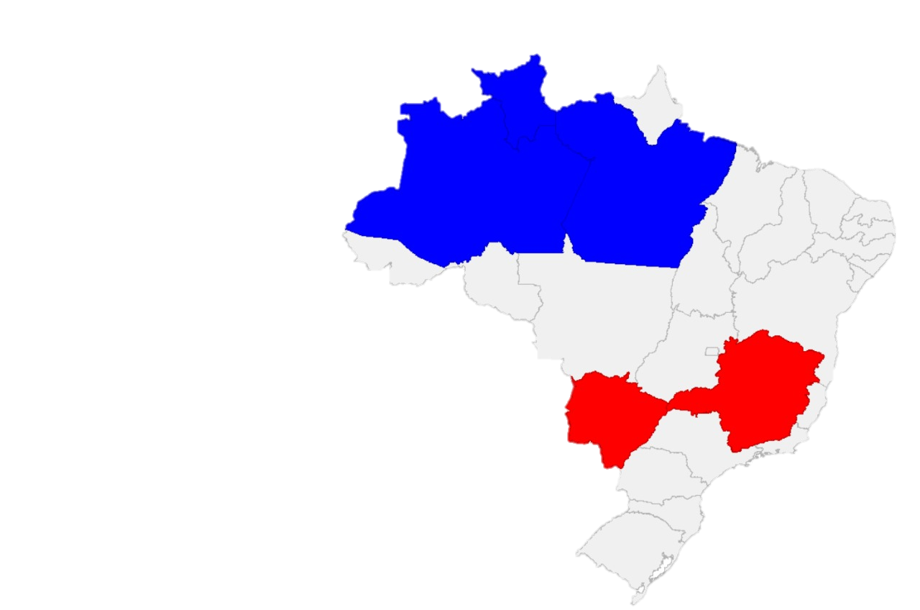
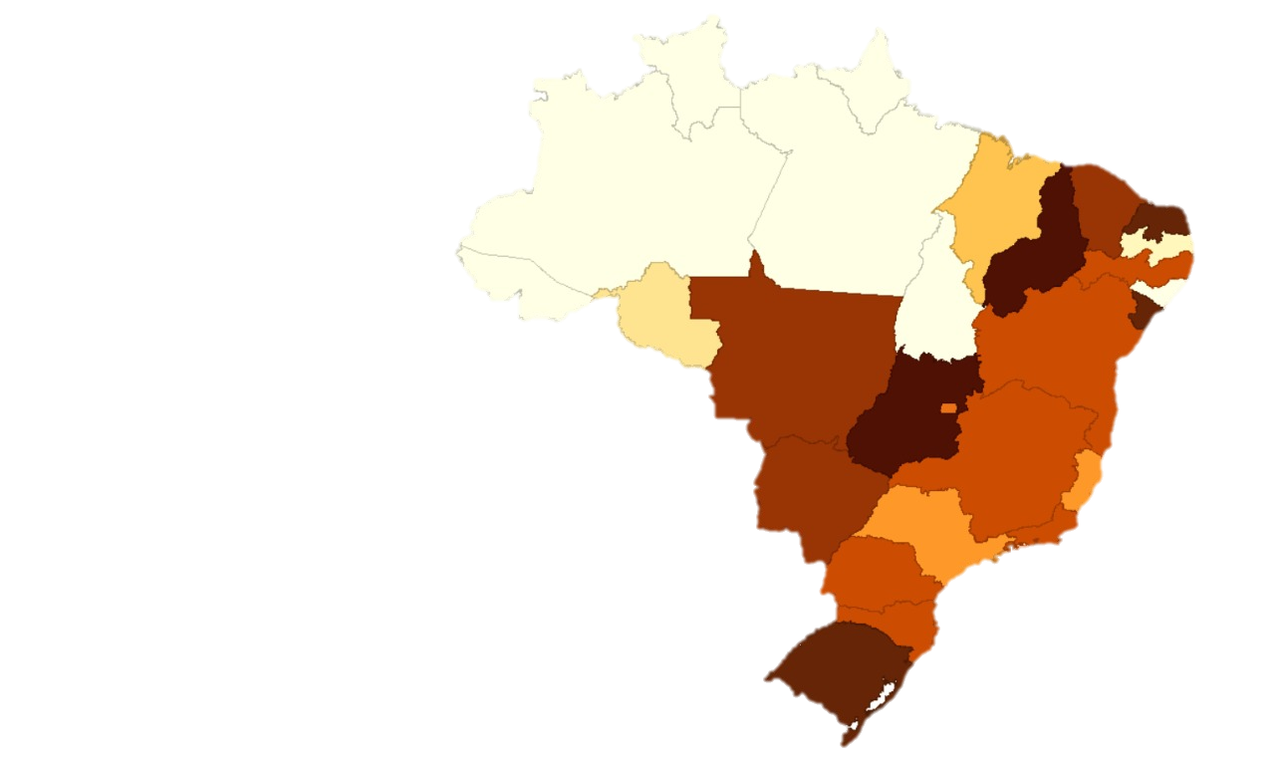
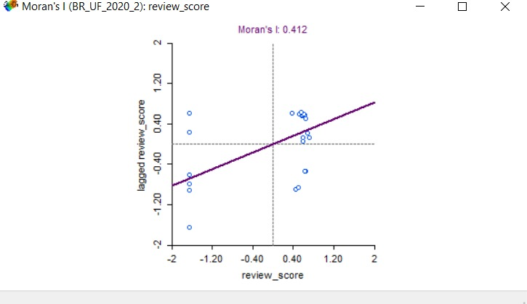
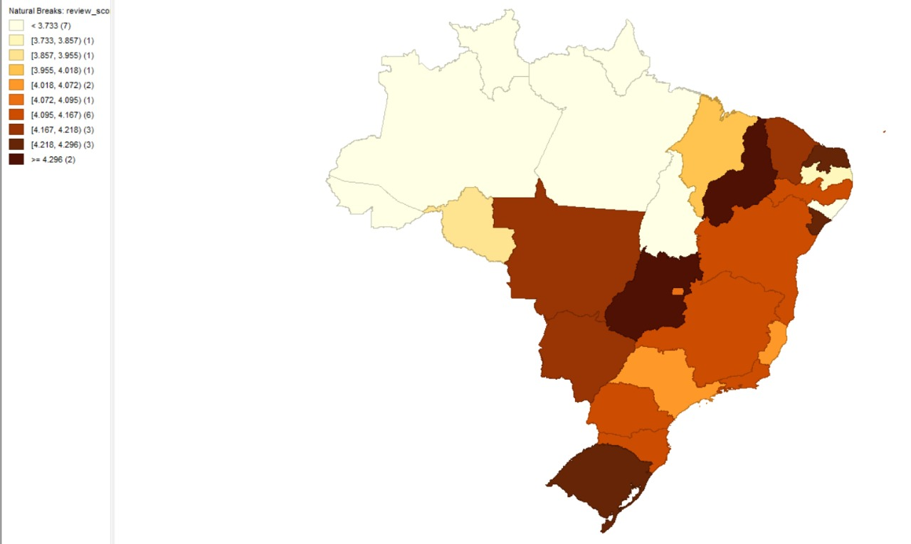
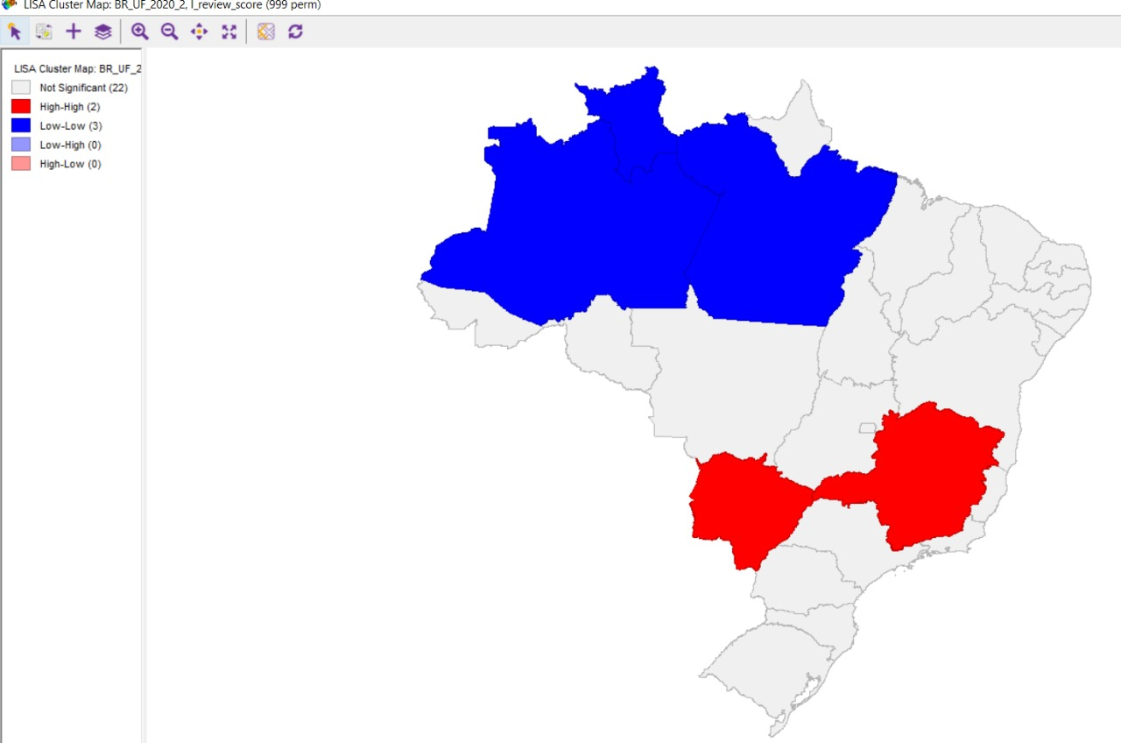
NOTA MÉDIA
(vendedores)

Slide 22
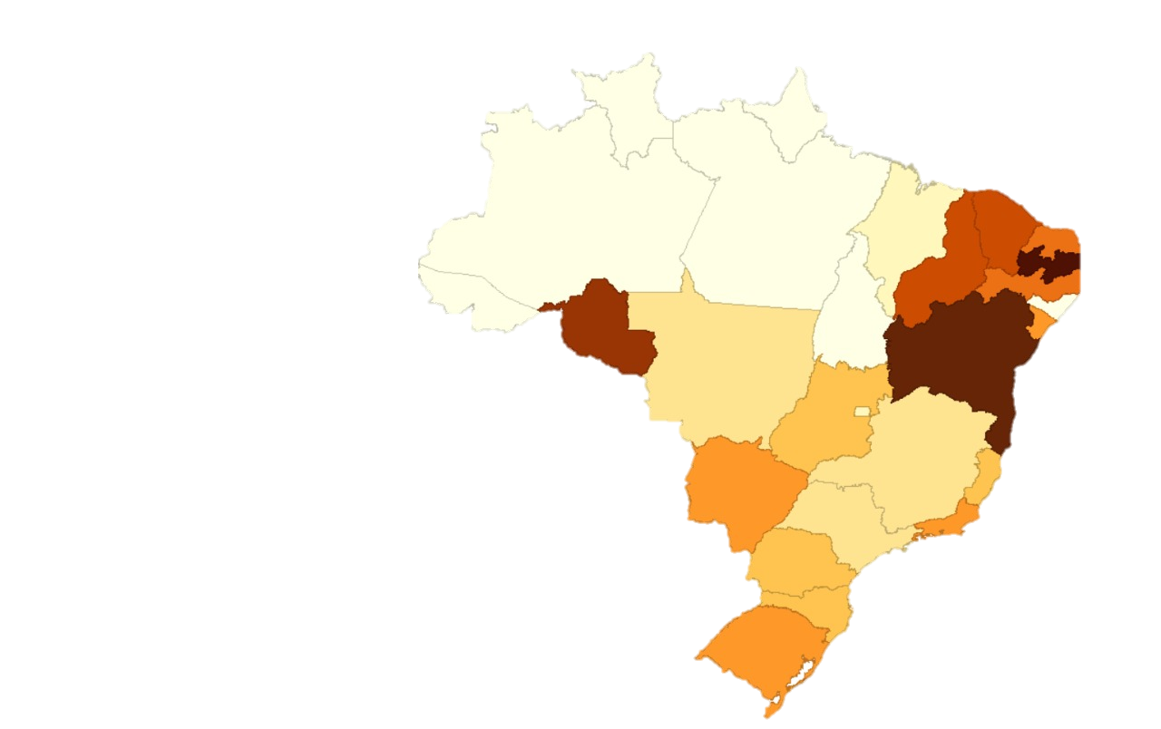
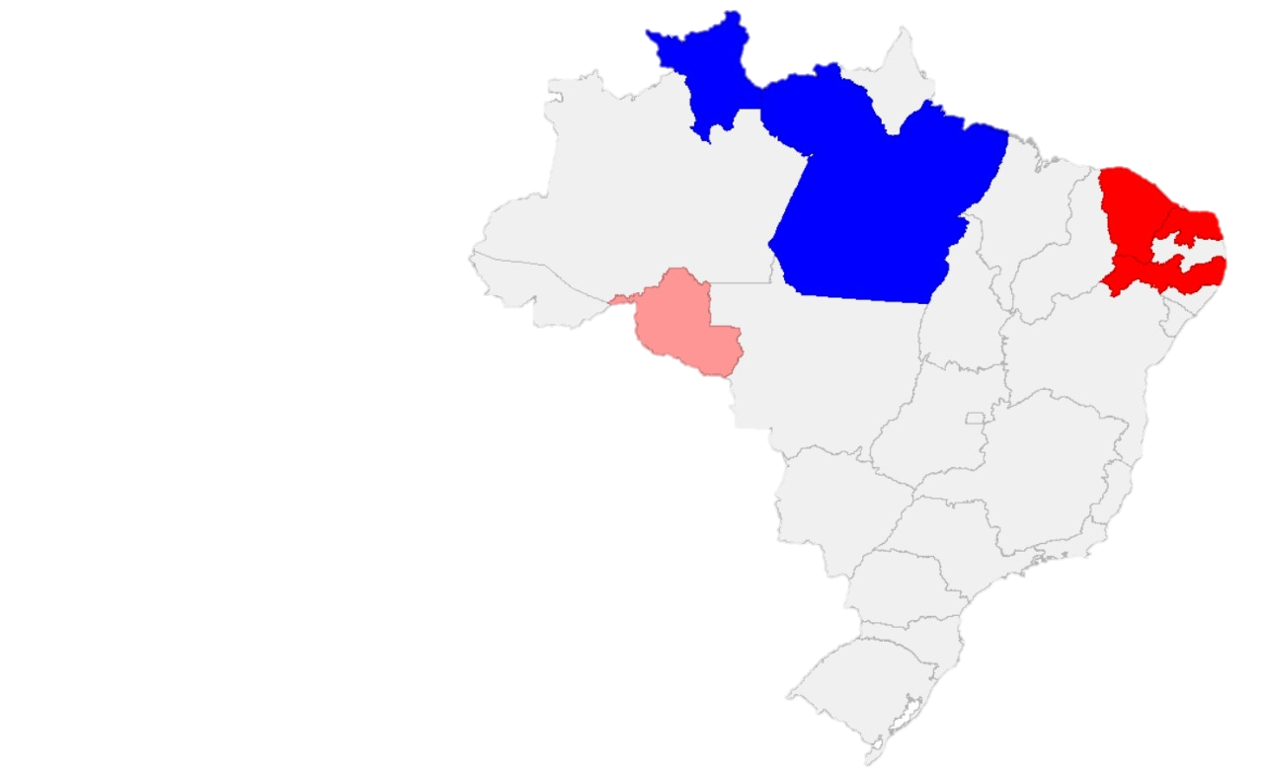
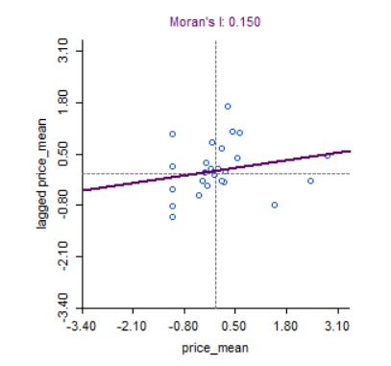
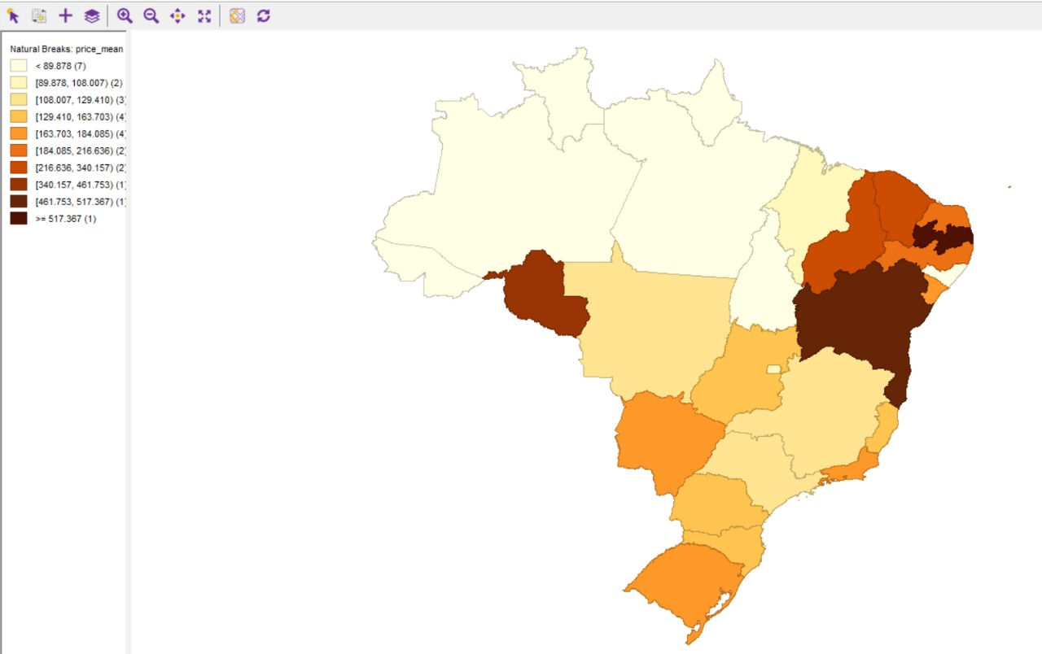
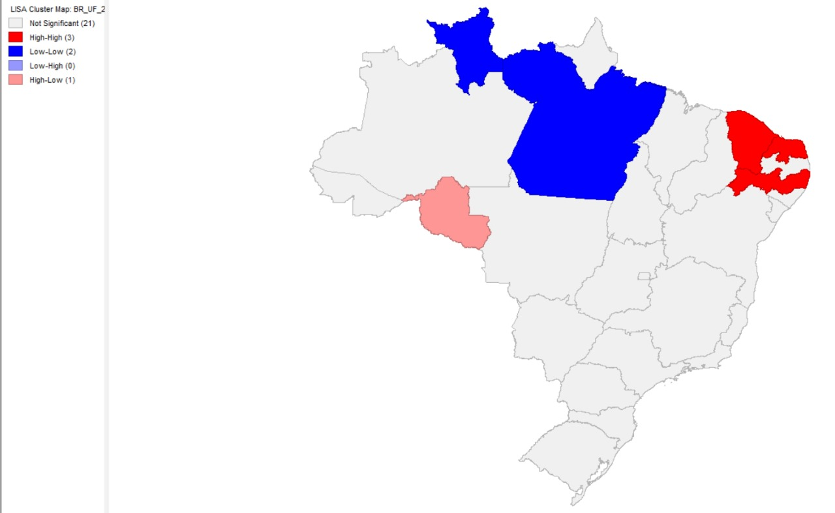
FATURAMENTO MÉDIO
(vendedores)

Slide 23
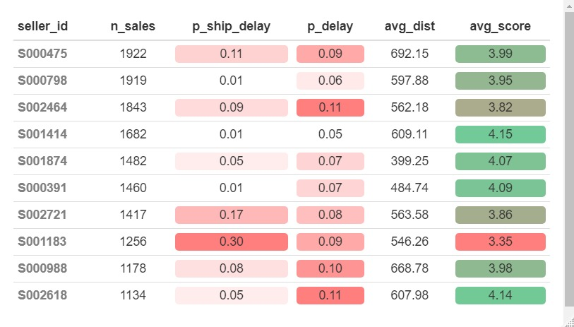

MODELO GWR
(Geographically Weighted Regression)
# de Vendas
% Atrasos Postagem
% Atrasos entrega
Distância Média
SCORE MÉDIO

Slide 24
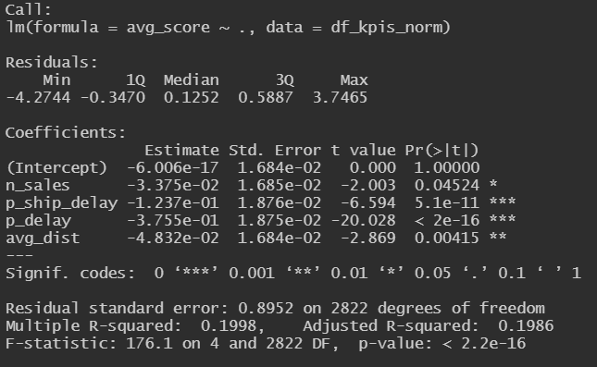
MODELO GWR
(Geographically Weighted Regression)
Regressão Linear
Matriz de Correlações
 | No. Vendas | Atraso Postagem | Atraso Entrega | Distância | Nota Avaliação
No. Vendas | 1 | -0,03 | -0,01 | -0,02 | -0,03
Atraso Postagem | -0,03 | 1 | 0,44 | 0 | -0,29
Atraso Entrega | -0,01 | 0,44 | 1 | -0,01 | -0,43
Distância | -0,02 | 0 | -0,01 | 1 | -0,04
Nota Avaliação | -0,03 | -0,29 | -0,43 | -0,04 | 1

Slide 25
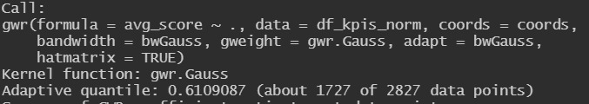
MODELO GWR
(Geographically Weighted Regression)
Resultados GWR
 | Min. | 1st Qu. | Median | 3rd Qu. | Max. | Global
X.Intercept. | -0,022 | -0,011 | -0,011 | -0,004 | 0,001 | 0,000
n_sales | -0,035 | -0,033 | -0,031 | -0,031 | -0,030 | -0,034
p_ship_delay | -0,135 | -0,126 | -0,124 | -0,122 | -0,108 | -0,124
p_delay | -0,387 | -0,375 | -0,367 | -0,366 | -0,359 | -0,376
avg_dist | -0,077 | -0,058 | -0,056 | -0,047 | -0,032 | -0,048
Residual sum of squares | 2253,025
Quasi-global R2 | 0,202751

Slide 26

CONSIDERAÇÕES FINAIS
Encontrou-se clara correlação espacial na disponibilidade de vendedores
Aponta para oportunidades de negócio em na região Norte
A presença de clientes em regiões pouco atendidas evidenciou desafios logísticos para as entregas, especialmente no que refere-se ao tempo e distância
A hipótese de dependência das avaliações sob a ótica da qualidade das entregas foi rejeitada
As variáveis de atrasos, distância, etc. não se mostraram eficientes na previsão da avaliação
O modelo GWR demonstrou pouco influência espacial no modelo

Slide 27
REFERENCIAL TEÓRICO
Análise de Clusters
Objetivo: encontrar subgrupos homogêneos entre os fornecedores para a composição de forecasts.
James G., Et Al. An Introduction to Statistical Learning, New York, Springer: 2021
Zelterman, D. Applied Multivariate Statistics with R. New York, Springer: 2015
Métodos de Forecasting
Objetivo: criar modelos preditivos de receita, por perfil de fornecedor.
Hyndman, R. Athanasopoulos, G. Forecasting: Principles and Practice 2nd Ed, Australia, Monash University: 2021

